Slide 1
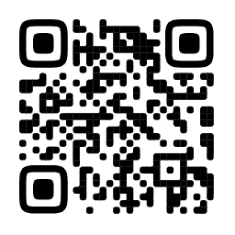
ГРАФИК ПРИЕМА ГРАЖДАН в клиентской службе
в Новохоперском районе
Воронежской области
пн 08:00 – 17:00
вт 08:00 – 17:00
ср 08:00 – 17:00
чт 08:00 – 17:00
пт 08:00 – 15:45
сб-вс выходной
Запись на прием:
электронный сервис ПФР ES.PFRF.RU, регистрация не требуется
Наведите камеру телефона
Получить справочную информацию можно по телефону региональной горячей линии:
8-800-6-000-346
PFR.GOV.RU

